Slide 1

Xalqora iqtisodiy aloqalar

Slide 2

Xalqaro iqtisodiy aloqalar
A
Xalqaro iqtisodiy aloqalar – Ta’sir ko’rstadi.

Slide 3

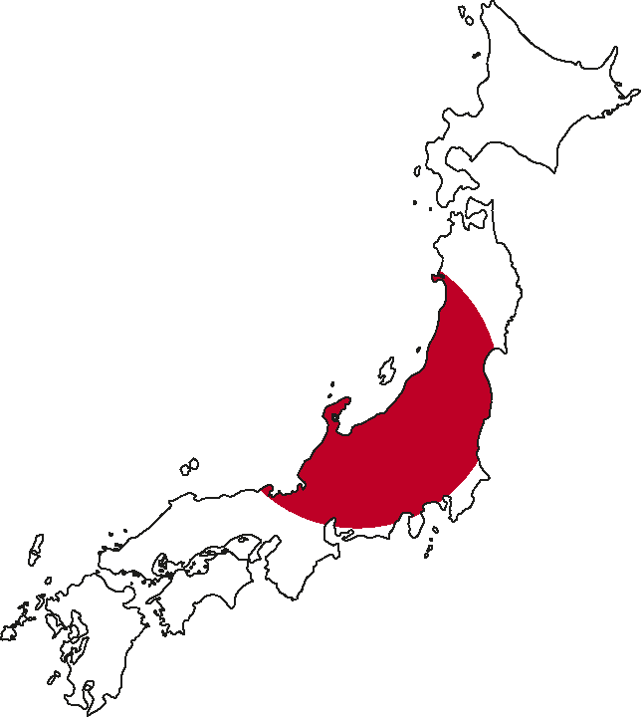



Xalqaro iqtisodiy aloqalar
Xalqaro iqtisodiy aloqalar, Yetakchilik qiladi.

Slide 4

Jaloliddin
Kirish
Xalqaro iqtisodiy aloqalar
Xalqaro savdo
Nosirning Xiylasi
Xalqora Savdo
Xalqaro savdo, ortig’ini ta’minlaydi.

Slide 5

Xalqora Savdo
I
Xalqaro savdo,olib chiqadi.

Slide 6
Kapital
G
So’ngi yillarda, eksportyorlari hisoblanadi.
cv

Slide 7
Xalqaro Turizm
G
Xalqaro turizm, jalb qilmoqda.
cv

Slide 8
Turizm
C
Afrika qi’tasi,ham rivojlanmoqda

